Slide 1
Plans Sp. z o.o.
email:plans@plans.com.pl
tel. 603 590 726
Stabilność
dr inż. Zbigniew Zdun
† dr inż. Krzysztof Księżyk
mgr inż. Tomasz Zdun
Notes:
Strona tytułowa

Slide 2
Prosty układ przesyłowy do badania stabilności
Prosty układ przesyłowy
G
Tb
L1
Pe
Pm
SEE
L2
Schemat zastępczy
X_{L1}
X_{d}’
Pe
X_{Tb}
X_{SEE}
Pm
X_{L2A}
X_{L2B}
E
U
Uproszczony schemat zastępczy
X
Pe
Moc czynna
$$P=\frac{E∙U}{X}∙sinδ$$
E
U

Slide 3
Stabilność lokalna prostego układu przesyłowego
$$P=\frac{E∙U}{X}∙sinδ$$
P
$$P_{max}=\frac{E∙U}{X}$$
P_{ham}
n
P_{m}=P_{e}
t
0
δ_{o}
δ_{o2}
Δδ
δ
Δδ

Slide 4
Badanie stabilności dynamicznej prostego układu
G
Tb
L1
Pe
Pm
SEE
L2
Zwarcie przemijające na szynach WN generatora
P
Moc czynna
$$P_{e}=\frac{E∙U}{X}∙sinδ$$
–
P_{m}=P_{e}
Praca stabilna – resynchronizacja:
(+ pole przyśpieszania) = (–pole hamowania )
+
δ
0
δ_{o}
t_{z}
n
t

Slide 5
Badanie stabilności dynamicznej prostego układu
G
Tb
L1
Pe
Pm
SEE
L2
Zwarcie przemijające na szynach WN generatora – długi czas trwania zwarcia
P
–
P_{m}=P_{e}
+
Praca niestabilna
(+ pole przyśpieszania) > (–pole hamowania )
δ
0
δ_{o}
t_{z}
n
t

Slide 6
Badanie stabilności dynamicznej prostego układu
G
Tb
L1
Pe
Pm
SEE
L2
Zwarcie przemijające na szynach WN generatora – większe obc. generatora
P
–
P_{m}=P_{e}
Praca niestabilna :
(+ pole przyśpieszania) > (–pole hamowania )
+
δ
0
δ_{o}
t_{z}

Slide 7
Badanie stabilności dynamicznej prostego układu
G
Tb
L1
Pe
Pm
L2
SEE
$$P_{e}=\frac{E∙U}{X}∙sinδ$$
Udany SPZ po zwarciu w linii L2
P
–
P_{m}=P_{e}
Praca stabilna – resynchronizacja:
(+ pole przyśpieszania) = (–pole hamowania )
+
δ
0
δ_{o}
t_{z}
t_{p}

Slide 8
Symulacja komputerowa 1
X_{W1}= 140,29 Ω– normalna praca
X_{Z} = 363,10 Ω – stan zwarcia
X_{W2}=156,79 Ω – stan po wyłączeniu jednego toru

Slide 9
Wyniki symulacja 1
Współczynnik tłumienia D=1, odległość zwarcia od generatora 60 km (k=0,6), maksymalny kąt obciążenia 47,4°.

Slide 10
Symulacja komputerowa 2
X_{Z}=1394,167 Ω – stan zwarcia
Współczynnik tłumienia D=1, czas zwarcia t_{z}=0,45s, odległość zwarcia od generatora 10 km (k=0,1)

Slide 11
Wyniki symulacji 2
Współczynnik tłumienia D=1, odległość zwarcia od generatora 10 km (k=0,1), maksymalny kąt obciążenia 111,70°.

Slide 12
Symulacja komputerowa 3
X_{Z}=1394,167 Ω – stan zwarcia
Współczynnik tłumienia D=1, czas zwarcia t_{z}=0,55s, odległość zwarcia od generatora 10 km (k=0,1)

Slide 13
Symulacja komputerowa 3
Współczynnik tłumienia D=1, odległość zwarcia od generatora 10 km (k=0,1), maksymalny kąt obciążenia nieokreślony.

Slide 14
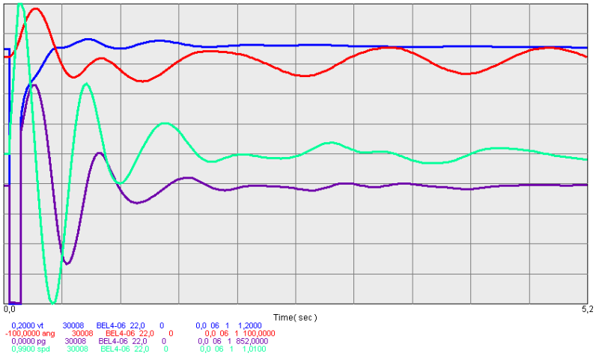
Przebiegi dla generatora nr 6 w elektrowni Bełchatów podczas zwarcia na szynach ROG411
Ug
kąt δ
obroty
Moc generatora
Zwarcie przemijające tz=100 ms

Slide 15
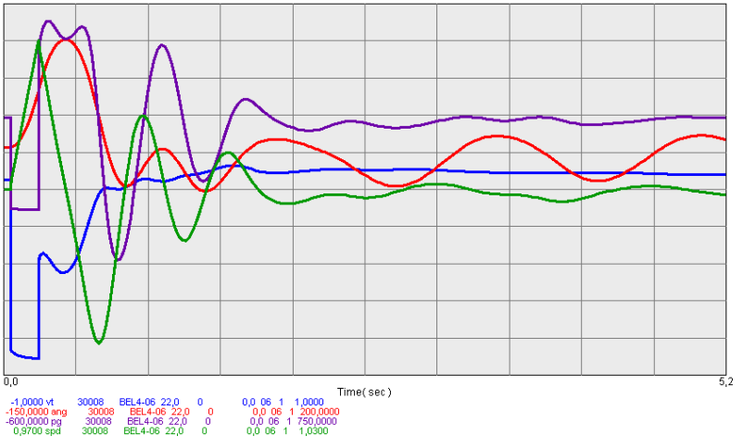
Przebiegi dla generatora nr 6 w elektrowni Bełchatów podczas zwarcia na szynach ROG411
Ug
kąt δ
obroty
Moc generatora
Zwarcie przemijające tz=200 ms

Slide 16
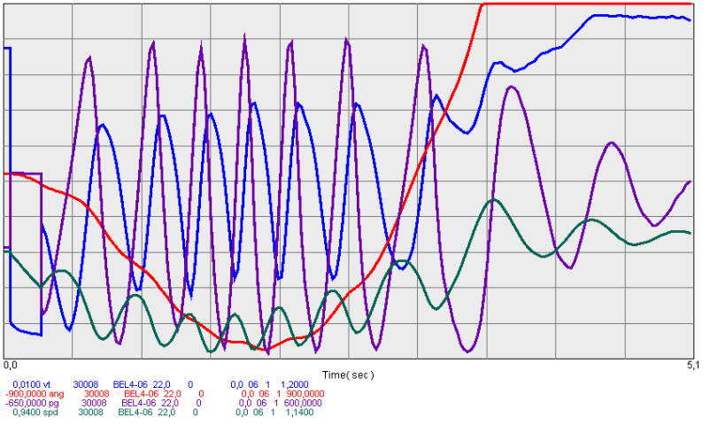
Przebiegi dla generatora nr 6 w elektrowni Bełchatów podczas zwarcia na szynach ROG411
Ug
kąt δ
obroty
Moc generatora
Zwarcie przemijające tz=230 ms

Slide 17
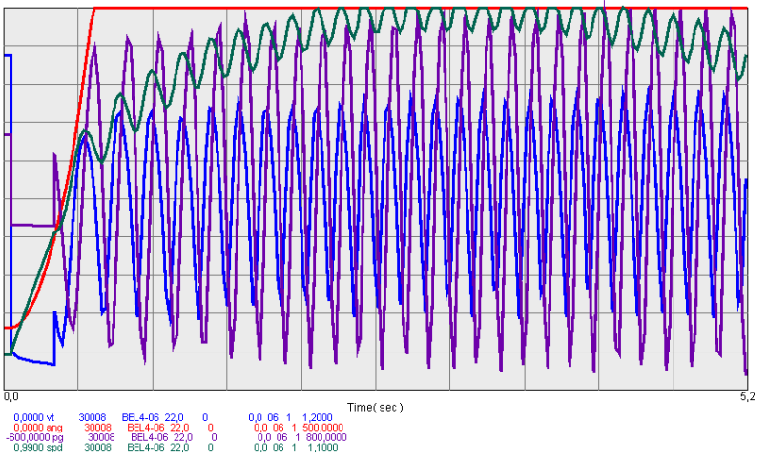
Przebiegi dla generatora nr 6 w elektrowni Bełchatów podczas zwarcia na szynach ROG411
Ug
kąt δ
obroty
Moc generatora
Zwarcie przemijające tz=300 ms

Slide 18
Stabilność
Dziękujemy za uwagę

